Slide 1
Struktury danych
Binarne drzewo poszukiwań
Binary Search Tree - BST

Slide 2
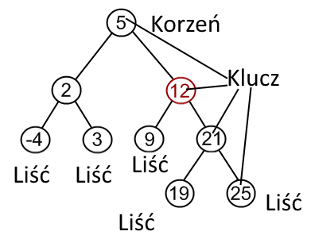
Drzewo binarne
Struktura danych, w której każdy element może mieć dwóch następników: lewego i prawego, nazywanych dziećmi tego elementu, ten element z kolei jest dla nich rodzicem.

Slide 3
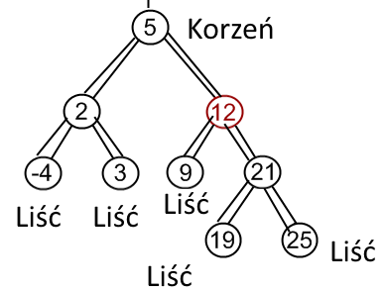
Drzewo binarne
Opcjonalnie mogą też istnieć połączenia każdego (za wyjątkiem korzenia) elementu z jego rodzicem

Slide 4
Definicja węzła drzewa
struct node
{
int key;
node* left;
node* right;
node* up;
};

Slide 5
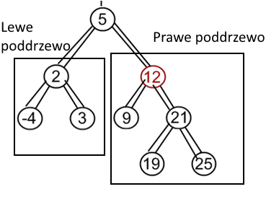
BST
BST – Binary Search Tree - Binarne drzewo poszukiwań.
Drzewo binarne, dla każdego elementu którego spełniony jest następujący warunek:
Wartości kluczowe wszystkich elementów jego prawego poddrzewa są większe, bądź równe wartości kluczowej tego elementu;
Wartości kluczowe wszystkich elementów jego lewego poddrzewa są mniejsze od wartości kluczowej tego elementu;

Slide 6
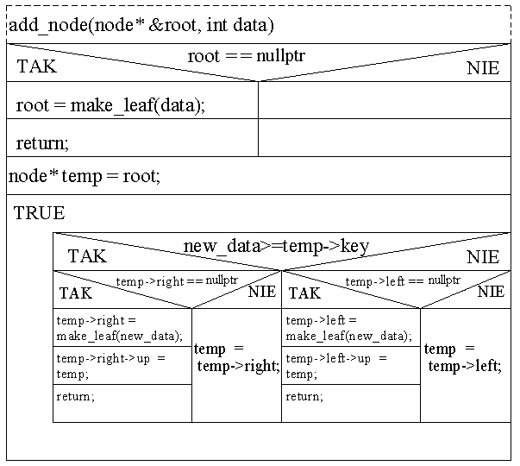
Dodanie elementu do drzewa

Slide 7
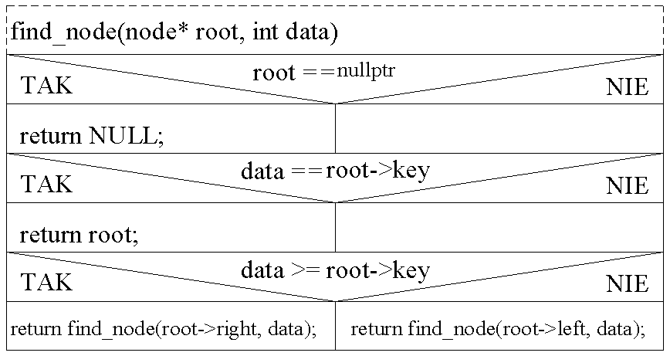
Znalezienie adresu najbliższego do korzenia elementu o podanej wartości klucza

Slide 8
Usunięcie elementu o podanej wartości klucza
Trzy przypadki:
Usunięcie liścia;
Usunięcie węzła z jednym dzieckiem;
Usunięcie węzła z dwoma dziećmi

Slide 9
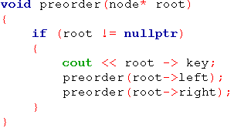
Przejście przez drzewo - preorder

Slide 10
Procedura do wyświetlenia drzewa
#define GORNY_NAROZNIK (char)218
#define DOLNY_NAROZNIK (char)192
#define POZIOMA_LINIA (char)196
#define PIONOWA_LINIA (char)179
void show_BST(string line, node* root, bool czyOjciecPrawy)
{
if (root==NULL)
return;
show_BST(line + (czyOjciecPrawy?' ':PIONOWA_LINIA) + ' ', root->right, true);
if (root->up!=NULL)
{
line[0] = ' ';
cout << line;
cout <<(czyOjciecPrawy?GORNY_NAROZNIK:DOLNY_NAROZNIK)<<POZIOMA_LINIA;
}
else
cout << POZIOMA_LINIA<< POZIOMA_LINIA;
cout <<root->key<<endl;
show_BST(line + (czyOjciecPrawy?PIONOWA_LINIA:' ') + ' ', root->left, false);
}
Wywołanie w main’e:
show_BST(“”, root, false);

Slide 11
Zadania
Napisz program zawierający następujące funkcjonalności:
Dodawanie węzła o losowo wygenerowanej wartości klucza do drzewa (add_node);
Usuwanie elementu o określonej wartości klucza z drzewa (delete_node);
Wyświetlenie drzewa preorder;
Wyświetlenie drzewa inorder;
Wyświetlenie drzewa postorder;
Usunięcie całego drzewa

Slide 12
Uwagi
Zaimplementuj menu z możliwością dokonania wielokrotnego wyboru
W punktach 1 oraz 2 zapewnij wyświetlenie stanu drzewa przed wykonaniem zmiany oraz po zmianie, wersje te muszą być widoczne jednocześnie;
Nie zapomnij zwolnić pamięci przed końcem programu

